Slide 1
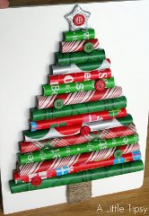
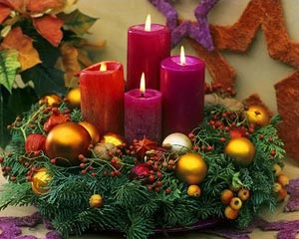
Новогодние инсталляции
Выполнила: учитель технологии
МБОУ Толмачёвская школа №60 города Оби
Осипенко А.А.

Slide 2
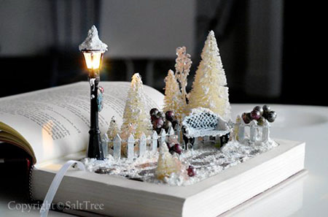
Волшебное время новый год, все с нетерпением ждут этого праздника. Настало время для создания красивейших поделок
Инсталляция из старой книги и детских игрушек. Открывайте не нужную старую книгу и отступайте по периметру листа страницы 1 см, затем канцелярским лезвием вырезайте 20-40 страниц, делая. В углубление выставляйте детские игрушки (домики, фонарики, деревья, оленей, дедов Морозов), затем обсыпайте всё искусственным снегом или распушёнными кусочками ваты.

Slide 3
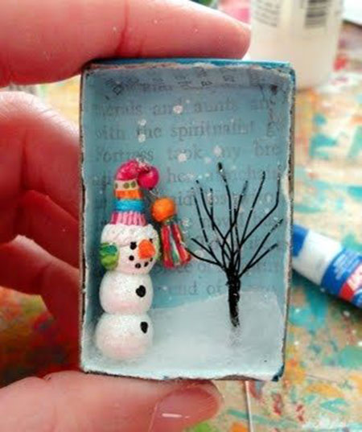
Снеговик в спичечном коробке. Обклеивайте внутреннюю часть коробка белой бумагой и рисуйте на ней фон (снег, дерево или ёлочку). Снеговика можно сделать из любого подходящего материала (бусинки, белый пластилин и т. д.)

Slide 4
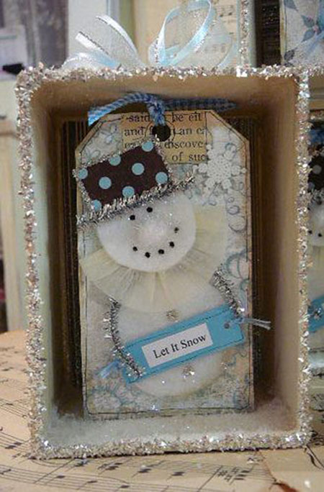
Ещё один снеговик в спичечном коробке. Тут можно сделать мини открытку аппликацию и вложить её в спичечный коробок.

Slide 5
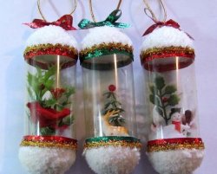
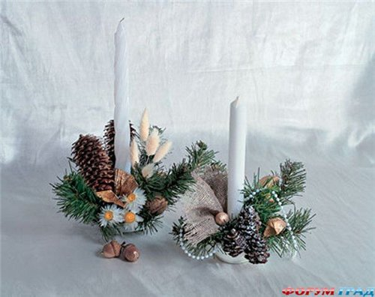
Инсталляции из пластиковых бутылок
Новогодние
подсвечники

Slide 6
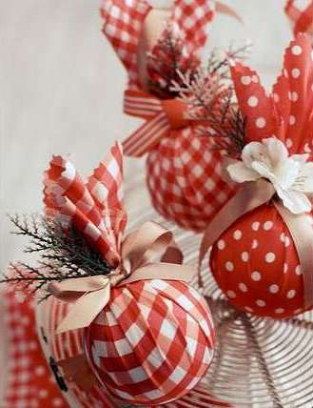
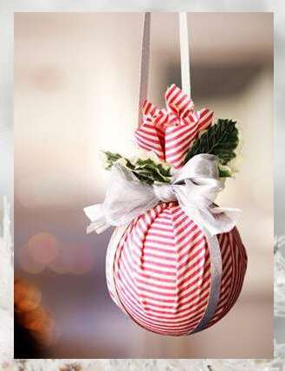
Такие новогодние шары, оформленные в единой цветовой гамме в созвучных друг с другом графических решениях, станут отличным украшением на елку. А при желании поделка сможет заиграть всеми цветами радуги (лучше выбирать палитру, любимую Петухом – огненную, от ярко-красного до пастельно-желтого).

Slide 7
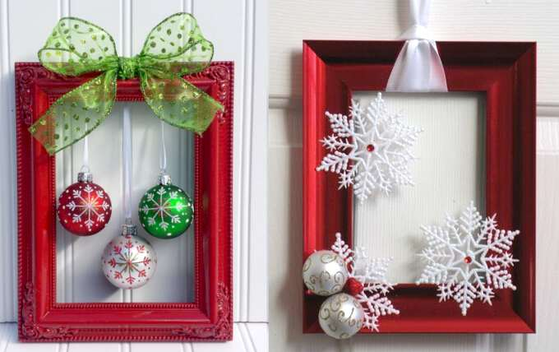
Новогодняя инсталляция в рамке
Объектом для вдохновения, помогающим создать новогодние поделки своими руками на новый 2017 год петуха, может стать самая обычная рамка для фото. Выкрасите рамку в красный цвет – традиционный цвет зимних праздников и расположите (повесьте, прислоните к стене, книгам) на видном месте. Поделка органично будет смотреться с теми же шарами или снежинками.

Slide 8
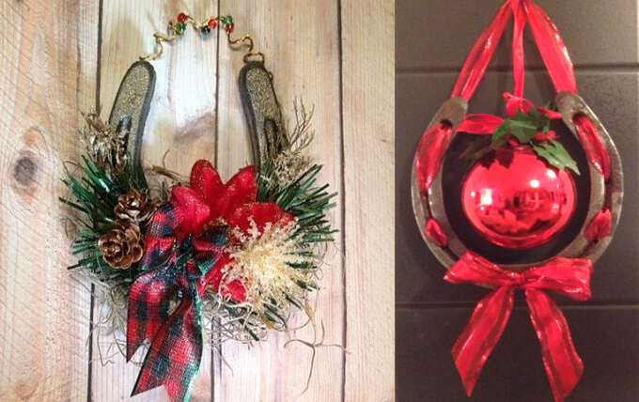
Инсталляция с подковой
Этот аксессуар можно приобрести в специализированном сувенирном магазине, или использовать тот, что достался по наследству от бабушки. Эффект в обоих случаях будет поразительным.

Slide 9
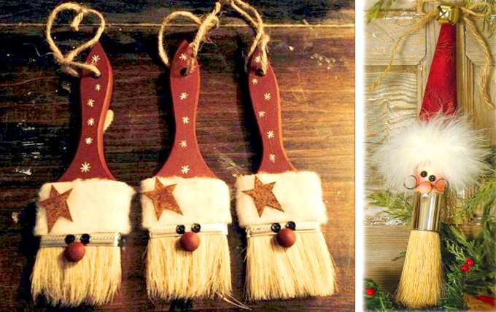
Здравствуй, Дедушка Мороз!
Забавный Санта Клаус может получиться и из круглой кисти. Лицо можно сделать из розовой бумаги или ткани, поместив туда глазки и круглый носик, на который смело водружаем очки из проволоки. Шапочку делаем понаряднее, – для меховой оторочки выбираем мех попушистее, а колпачок сворачиваем из красного плотного картона.

Slide 10
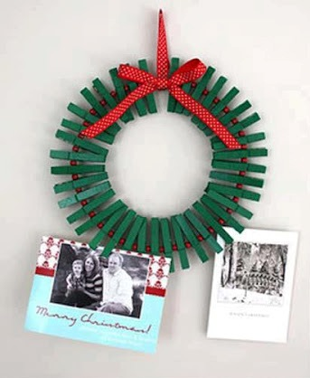
Рождественский венок- держатель для фото
берем упаковку деревянных шпилек, проволочную вешалку, красную узкую ленточку, бусины, зеленую краску;
зеленой аэрозолью красим шпильки в зеленый цвет, придавая им сходство с листочками;
из проволоки формируем кольцо, и нанизываем на него поочередно шпильки и бусины;
в завершение сверху привязываем ленточку, не забыв, что поделка должна быть украшена красивым бантиком;
при желании закрепляем на венок при помощи шпилек любые фото или тематические изображения.

Slide 11
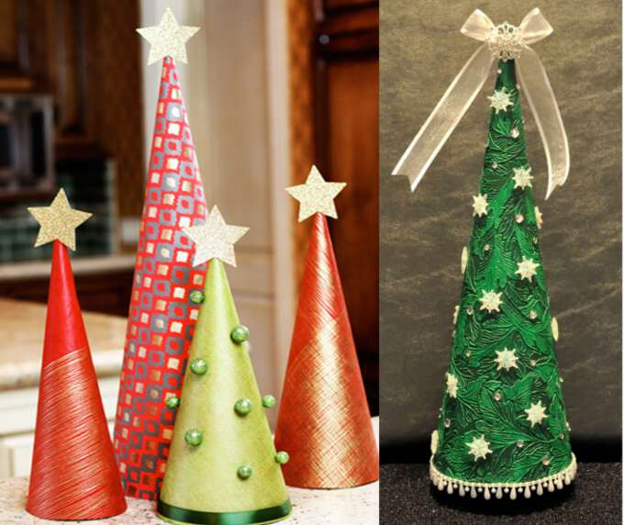

Slide 12
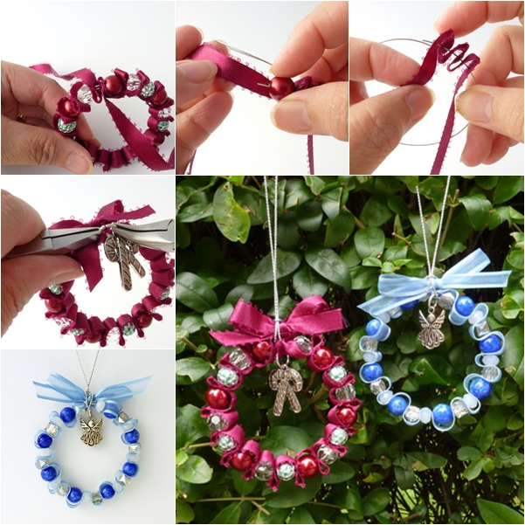

Slide 13
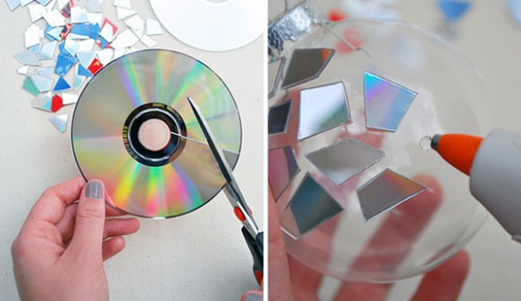
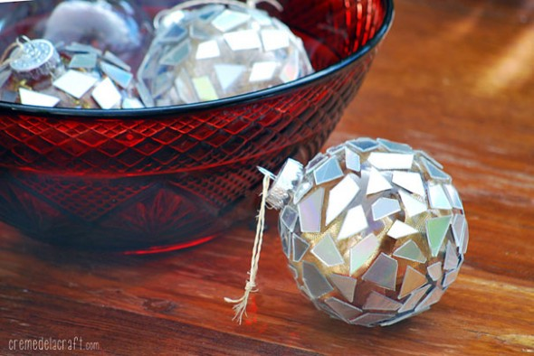

Slide 14
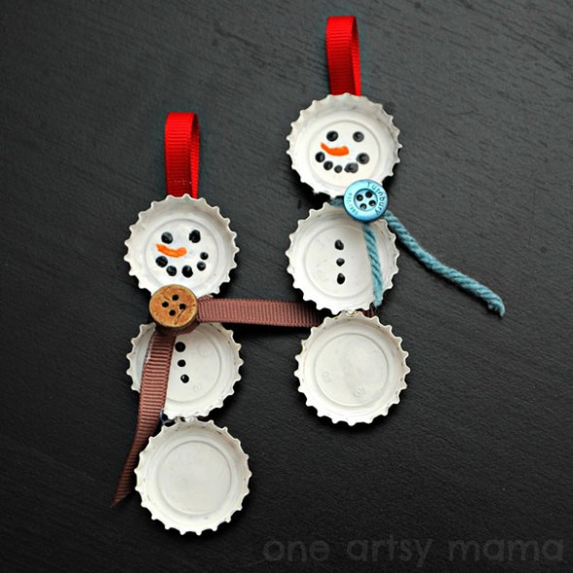
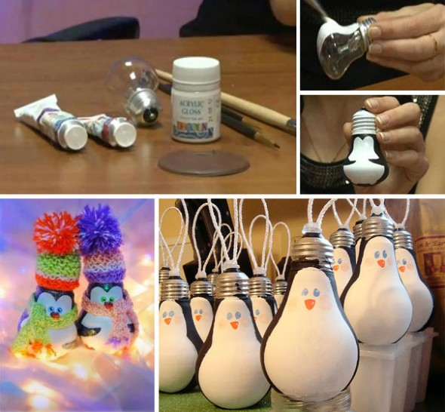

Slide 15
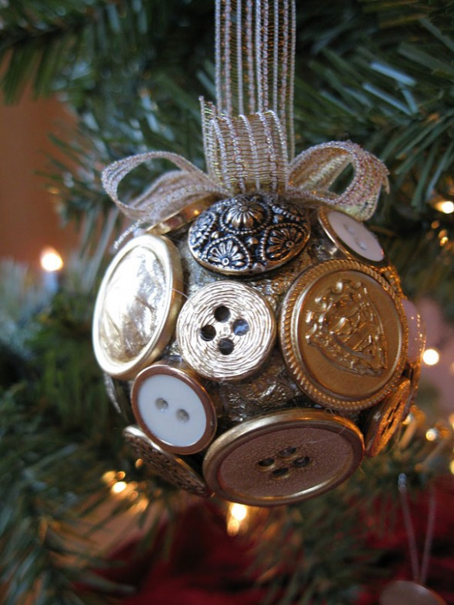
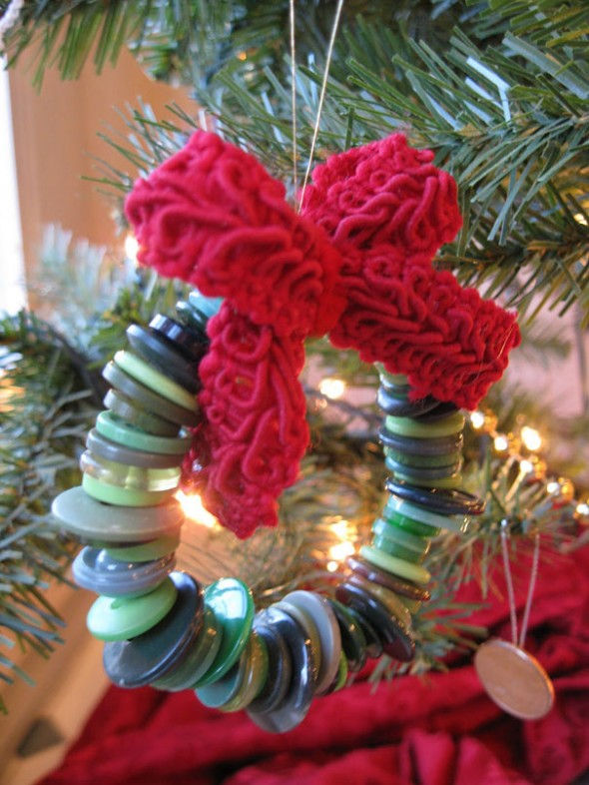

Slide 16
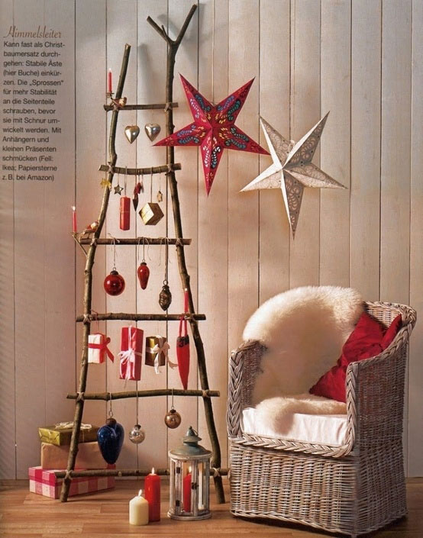
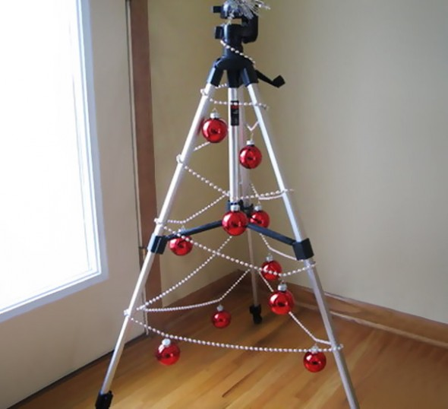

Slide 17
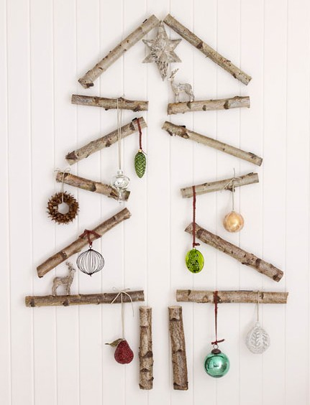
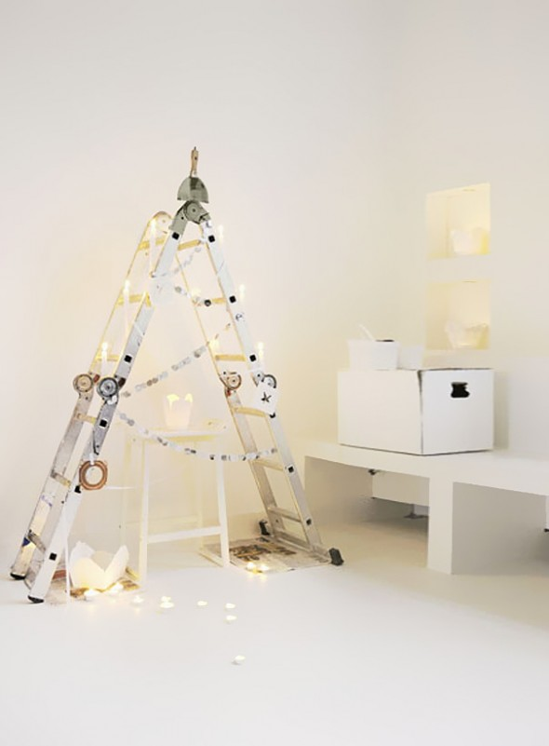

Slide 18
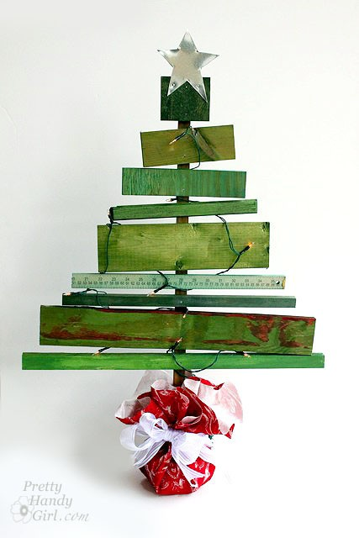
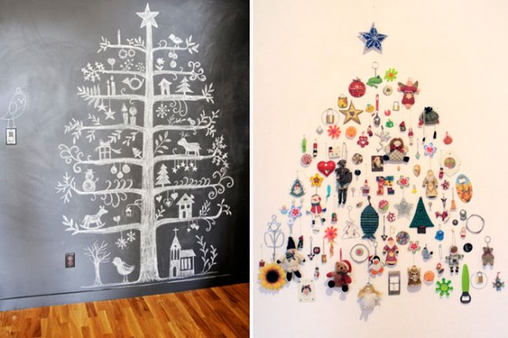

Slide 19
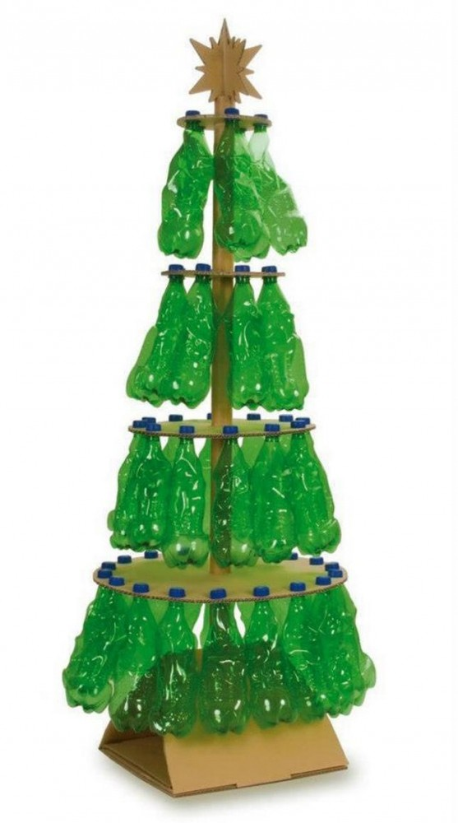
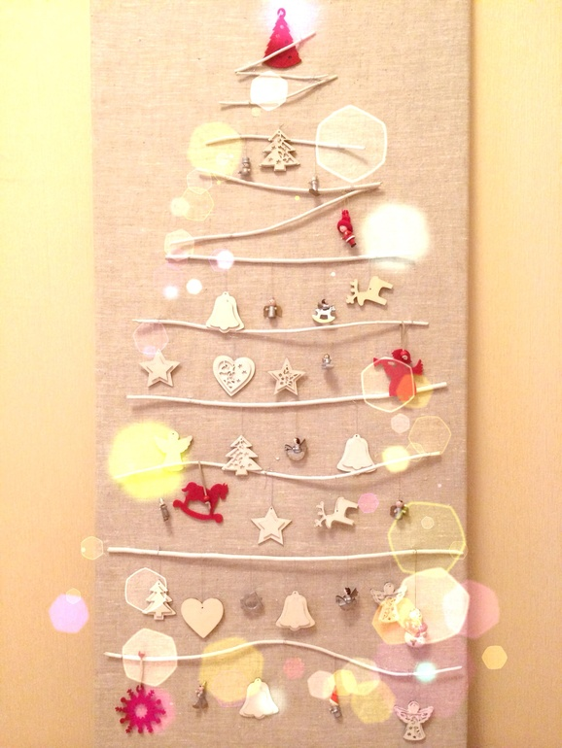

Slide 20
